Slide 1
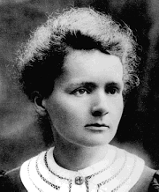
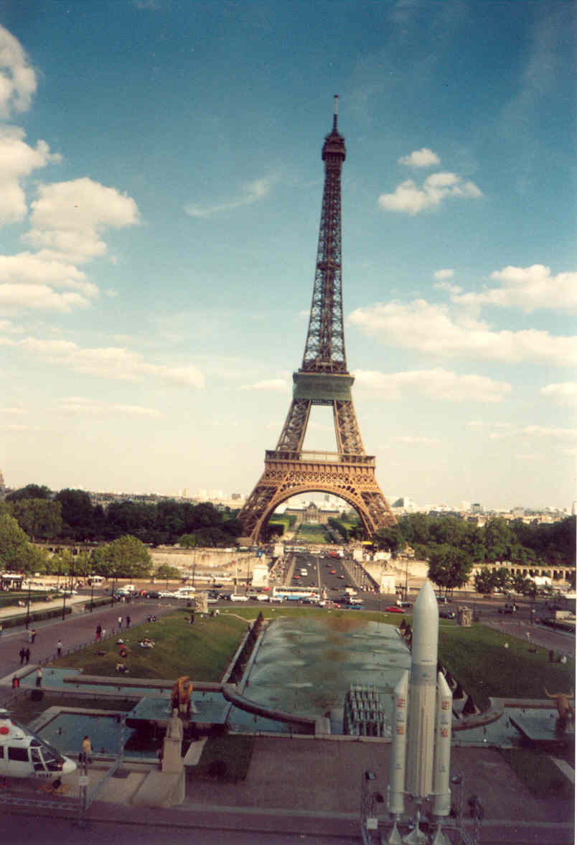
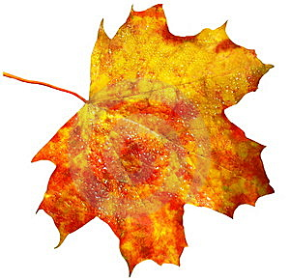
Chemické prvky, ich názvy a značky

Slide 2
Chemický prvok
Prvok je chemická látka zložená z atómov,
ktoré majú rovnaké protónové číslo.
Protónové číslo Z vyjadruje počet
protónov v jadre atómu (počet elektrónov
v obale).

Slide 3
Chemický prvok
Každý prvok má:
slovenský názov
latinský názov
značku
protónové číslo
H
Vodík
Hydrogenium
1

Slide 4
Značky prkov
sú odvodené od latinských názvov
Značky môžu byť zložené :
jedno veľké písmeno:
kyslík oxygenium O
síra sulfur S
prvé veľké, druhé malé písmeno:
vápnik calcium Ca
olovo plumbum Pb

Slide 5
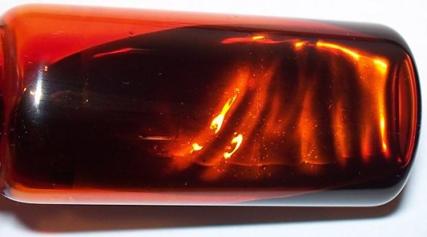
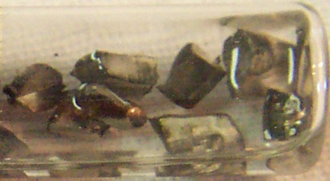
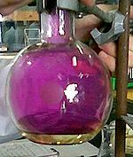
Názvy podľa vlastností
Bróm Br
grécky bromos znamená zápach ,hnedočervená
kvapalina ostrého zápachu
Lítium Li
lítium z gréckeho lithium, čo znamená kameň
Jód I
iódés znamená fialový

Slide 6
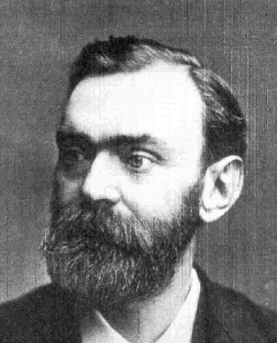
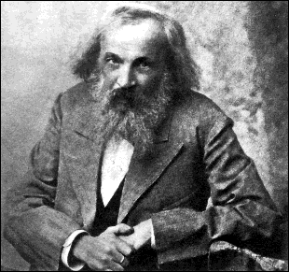
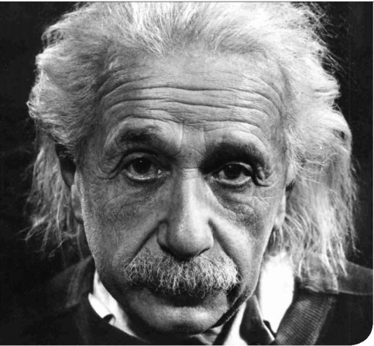
Názvy odvodené od mena známej osobnosti
Nobélium Nb je pomenované na počesť Alfreda Nobela
Curium Cm podľa významnej chemičky
Marie Sklodowskej Curie
Einsteinium Es podľa Alberta Einsteina
Mendelevium Md podľa
Dmitrija I. Mendelejeva

Slide 7
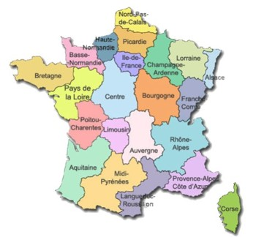
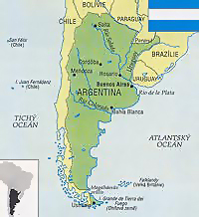
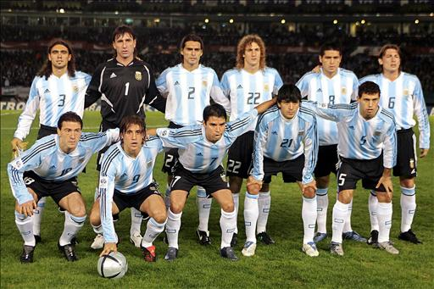
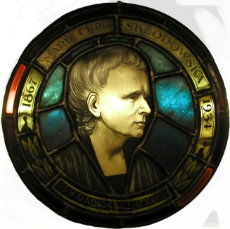
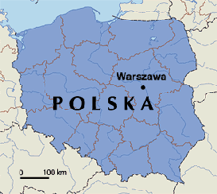
Prvky pomenované podľa krajiny
Francium Fr, Gálium Ga – podľa Francúzska
Argentum Ag – striebro, podľa Argentíny
Polónium Po – na počesť rodiska Marie Sklodowskej Curie

Slide 8
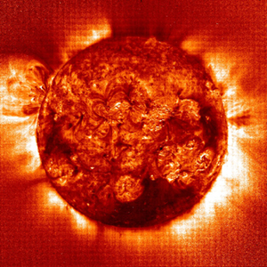
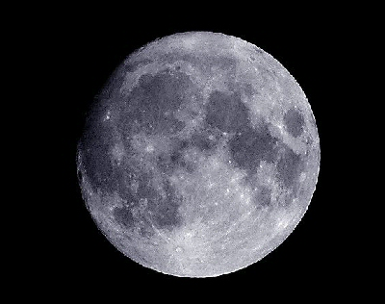
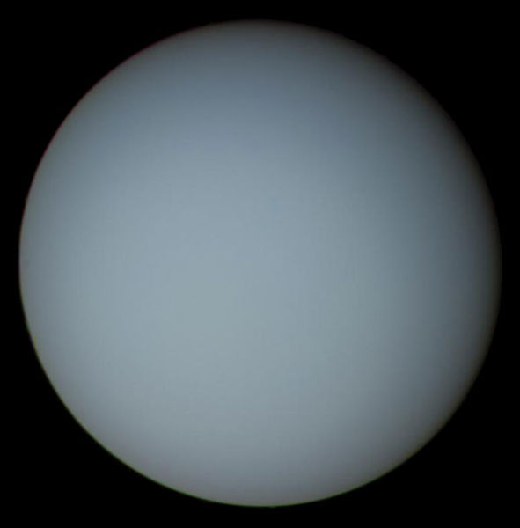
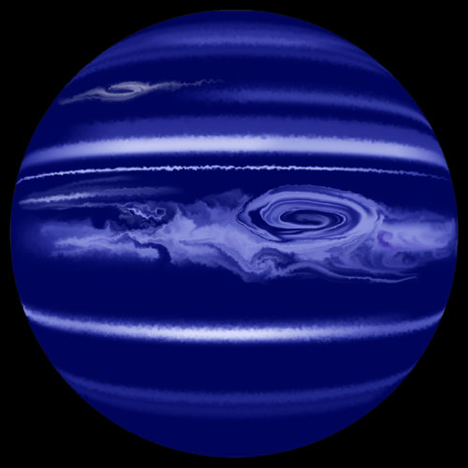
Názvy podľa hviezd a planét
Hélium He – podľa Slnka
Selén Se – podľa Mesiaca
Neptúnium Np – podľa Neptúnu
Urán U
– podľa Uránu

Slide 9
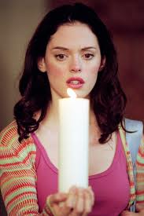
Rôzne pomenovania
Kobalt Co – kobold – banský škriatok
Fosfor P - phosphorus - svetlo nosiaci
Aktínium Ac - aktis – lúč
Argón Ar - argos - lenivý
Berkélium – Bk – berkelium - podľa mesta Berkely, sídla
kalifornskej univerzity
Indium In – indium - bolo objavené
na základe indigovomodrej čiary

Slide 10
Zdroje:
E.Adamkovič,J.Šimeková,Chémia 8
http://upload.wikimedia.org/wikipedia/commons/thub/8/84/IodoAtomico.JPG/150px-IodoAtomico.JPG
http://upload.wikimedia.org/wikipedia/commons/3/30/Li%2C3.jpg
http://www.oskole.sk/userfiles/image/ch%C3%A9mia/halogeny/image001.jpg
http://www.portalplanetasedna.com.ar/archivos_varios3/nobel.jpg
http://www.infoplease.com/images/curie.gif
http://www.ivobenes.cz/ivobenes_osobne/Albert%20Einstein.jpg
http://www.physicsmasterclasses.org/exercises/keyhole/sk/theory/Mendeleev.gif
http://dovolenka-2010.sk-online.sk/images/francuzsko.jpg
http://www.skrz.sk/image/1/orig/2157.jpeg
http://www.esotravel.cz/files/amerika/argentina/argentina1.jpg
http://www.sport7.sk/userfiles/Argentina-Soccer-Team%282%29.jpg
http://europa.eu/abc/european_countries/images/flags/poland_map.gif
http://www.kedykam.sk/img//CA/slnko3.jpg
http://svetpohladnic.sk/pohladnice/obrazky/mesiac-svg000.jpg
http://sk.wikipedia.org/wiki/S%C3%BAbor:Uranus.jpg
http://www.kepka.cz/zajimavosti/planety/neptun.jpg
http://sk.wikipedia.org/wiki/Fosfor
http://krutyhadry.chabou.de/images/articles/342f31709c63d2fb99c8eb3d01437164.jpg

Slide 11
Ďakujem za pozornosť!
Mgr. Mariana Pavelčáková
©2010

